Slide 2
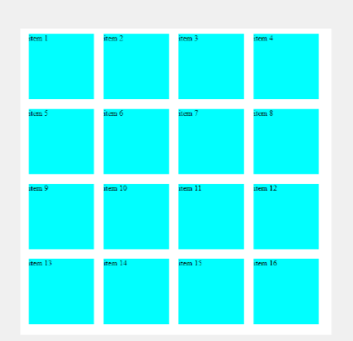
Exo 1 – première grille

Slide 3
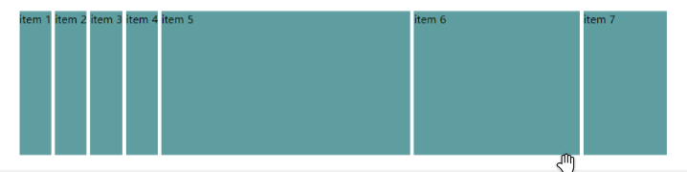
Exo 1 : grille 2

Slide 4
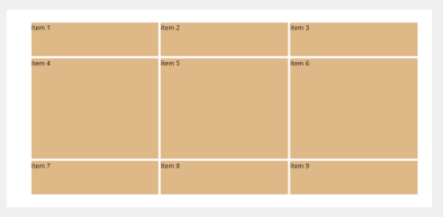
Exo 1 : grille 3

Slide 5
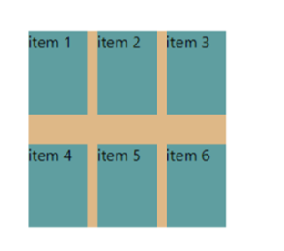
Exo 1 : grille 4

